Slide 1
[AL] 確率分布：離散確率分布
統計学 #04
Notes:
※手計算ができる程度の問題は，試験に備えて電卓を使った練習もしてみてください．

Slide 2
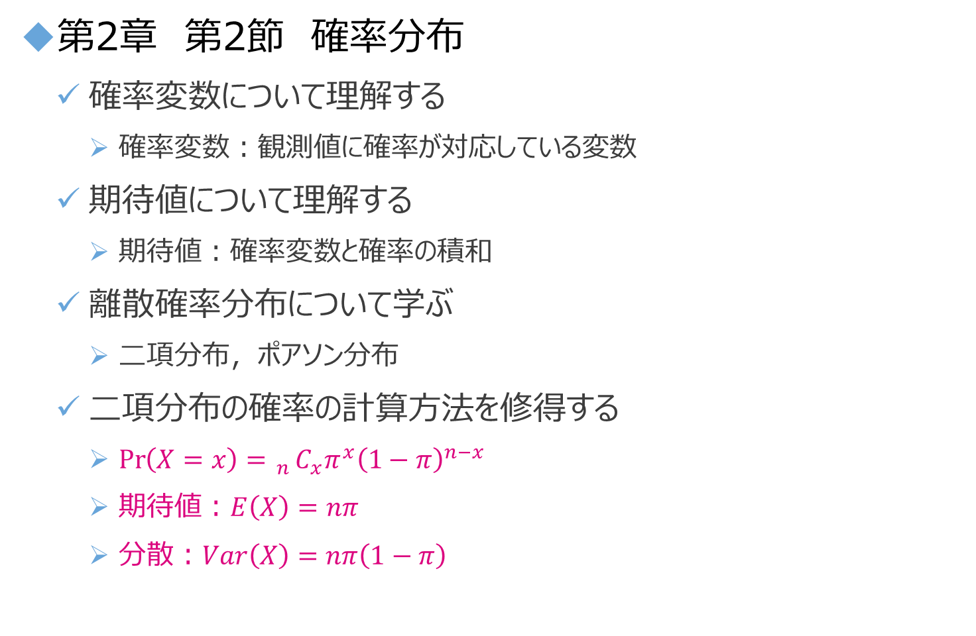
Summary
第2章 第2節 確率分布
  確率変数について理解する
    確率変数：観測値に確率が対応している変数
  期待値について理解する
    期待値：確率変数と確率の積和
  離散確率分布について学ぶ
    二項分布，ポアソン分布
  二項分布の確率の計算方法を修得する
    $\operatorname{Pr}\left(X=x\right)= _{n}C_{x}π^{x}{\left(1−π\right)}^{n−x}$
    期待値：$E\left(X\right)=nπ$
    分散：$Var\left(X\right)=nπ\left(1−π\right)$

Slide 3




二項分布
復習
二項分布
  起こる確率$π$
  結果は「起こる」「起こらない」の二択
  試行（ベルヌーイ試行）を$n$回行ったときの，
  「起こる」回数$X$を確率変数とする確率分布
例
  ある野球選手の打率は 3割2分（0.32）である．
  この選手が 5回 打席に立つとき，
  3回ヒットを打つ 確率を求めたい
起こる確率$π$
1回の打席で「打つ」確率
試行回数$n$
チャンスの数
結果は「打つ」「打たない」の二択
・1打席で2回のヒットはない
・1回目の打席の結果は，2回目の結果に関係ない
よって，各試行は独立である
確率変数$X$

Slide 4

二項分布の確率
復習
二項分布の確率質量関数
$$\operatorname{Pr}\left(X=x\right)= _{n}C_{x}π^{x}{\left(1−π\right)}^{n−x}$$
$\operatorname{Pr}\left(x回起こる\right)=$
$\left(n回中x回起こる組み合わせ\right)×\left(起こる確率の起こる回数乗\right)×\left(起こらない確率の起こらない回数乗\right)$

Slide 5
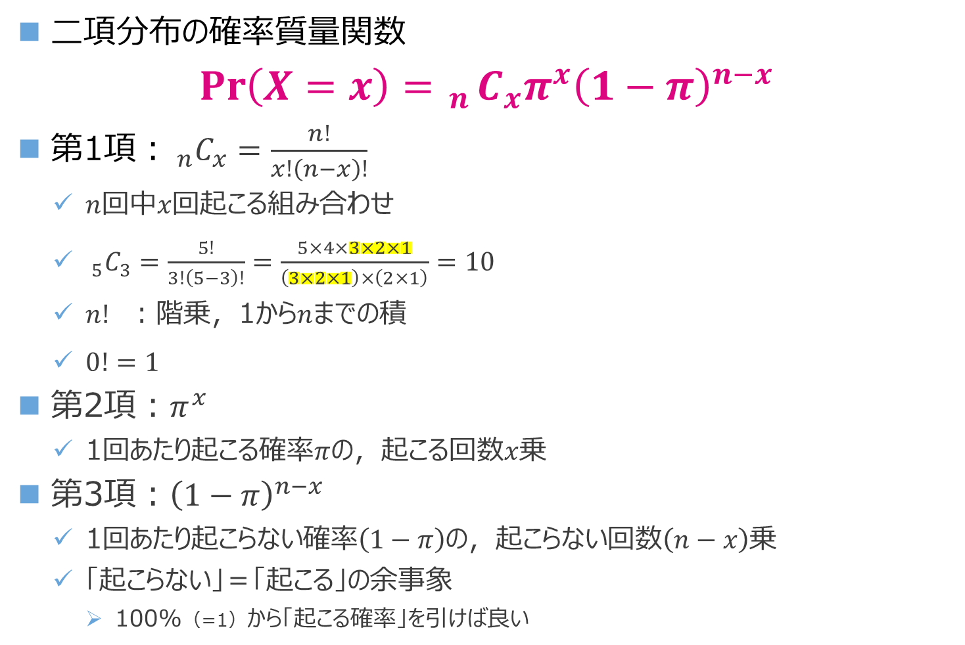
二項分布の確率
復習
二項分布の確率質量関数
$$\operatorname{Pr}\left(X=x\right)= _{n}C_{x}π^{x}{\left(1−π\right)}^{n−x}$$
第1項：$_{n}C_{x}=\frac{n!}{x!\left(n−x\right)!}$
  $n$回中$x$回起こる組み合わせ
  $_{5}C_{3}=\frac{5!}{3!\left(5−3\right)!}=\frac{5×4×3×2×1}{\left(3×2×1\right)×\left(2×1\right)}=10$
  $n!$ ：階乗，1から$n$までの積
  $0!=1$
第2項：$π^{x}$
  1回あたり起こる確率$π$の，起こる回数$x$乗
第3項：${\left(1−π\right)}^{n−x}$
  1回あたり起こらない確率$\left(1−π\right)$の，起こらない回数$\left(n−x\right)$乗
  「起こらない」＝「起こる」の余事象
    100%（=1）から「起こる確率」を引けば良い

Slide 6

二項分布の期待値と分散
復習
二項分布の期待値
$$E\left(X\right)=nπ$$
二項分布の分散
$$Var\left(X\right)=nπ\left(1−π\right)$$

Slide 7

ポアソン分布の期待値と分散
復習
二項分布のうち，起こる確率$π$が極端に小さい場合の近似
  $\left(1−π\right)≒1$
ポアソン分布の期待値
$$E\left(X\right)=nπ$$
ポアソン分布の分散
$$Var\left(X\right)=nπ$$

Slide 8
練習問題

Slide 9
①ヒットを打つ確率をさらに細かく考えてみよう
起こる確率$π$
1回の打席で「打つ」確率
前回の演習例
  ある野球選手の打率は 3割2分（0.32）である．
  この選手が 5回 打席に立つとき，
  3回ヒットを打つ 確率を求めたい
ヒットが1度も打てない確率から，
5回ともヒットを打つ確率まで，
すべてのパターンの確率を求めてみよう
試行回数$n$
チャンスの数
結果は「打つ」「打たない」の二択
・1打席で2回のヒットはない
・1回目の打席の結果は，2回目の結果に関係ない
よって，各試行は独立である
確率変数$X$

Slide 10
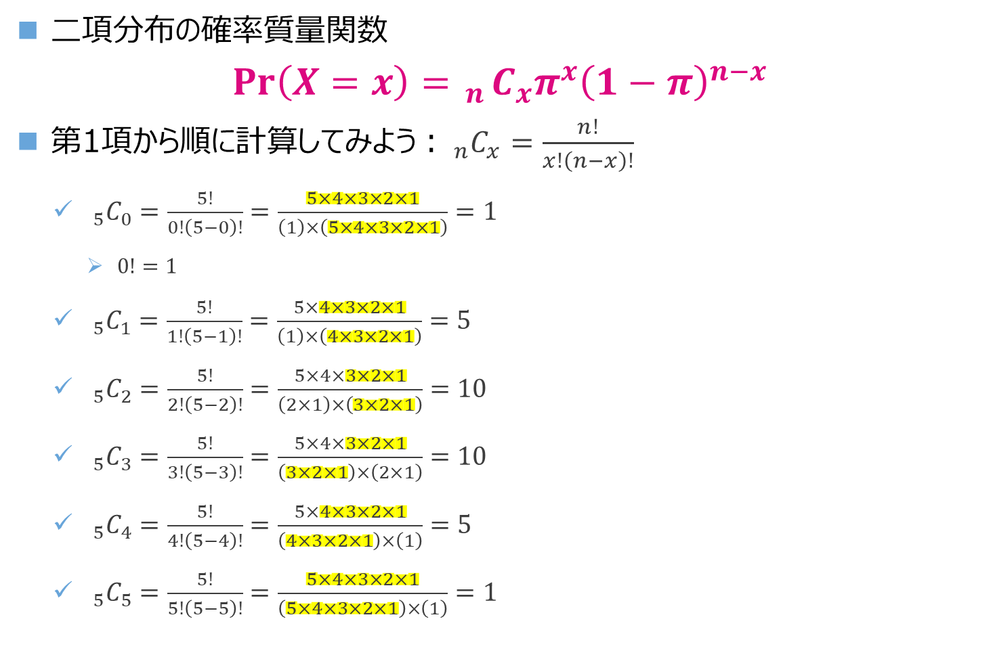
①ヒットを打つ確率をさらに細かく考えてみよう
解説
二項分布の確率質量関数
$$\operatorname{Pr}\left(X=x\right)= _{n}C_{x}π^{x}{\left(1−π\right)}^{n−x}$$
第1項から順に計算してみよう：$_{n}C_{x}=\frac{n!}{x!\left(n−x\right)!}$
  $_{5}C_{0}=\frac{5!}{0!\left(5−0\right)!}=\frac{5×4×3×2×1}{\left(1\right)×\left(5×4×3×2×1\right)}=1$
    $0!=1$
  $_{5}C_{1}=\frac{5!}{1!\left(5−1\right)!}=\frac{5×4×3×2×1}{\left(1\right)×\left(4×3×2×1\right)}=5$
  $_{5}C_{2}=\frac{5!}{2!\left(5−2\right)!}=\frac{5×4×3×2×1}{\left(2×1\right)×\left(3×2×1\right)}=10$
  $_{5}C_{3}=\frac{5!}{3!\left(5−3\right)!}=\frac{5×4×3×2×1}{\left(3×2×1\right)×\left(2×1\right)}=10$
  $_{5}C_{4}=\frac{5!}{4!\left(5−4\right)!}=\frac{5×4×3×2×1}{\left(4×3×2×1\right)×\left(1\right)}=5$
  $_{5}C_{5}=\frac{5!}{5!\left(5−5\right)!}=\frac{5×4×3×2×1}{\left(5×4×3×2×1\right)×\left(1\right)}=1$

Slide 11
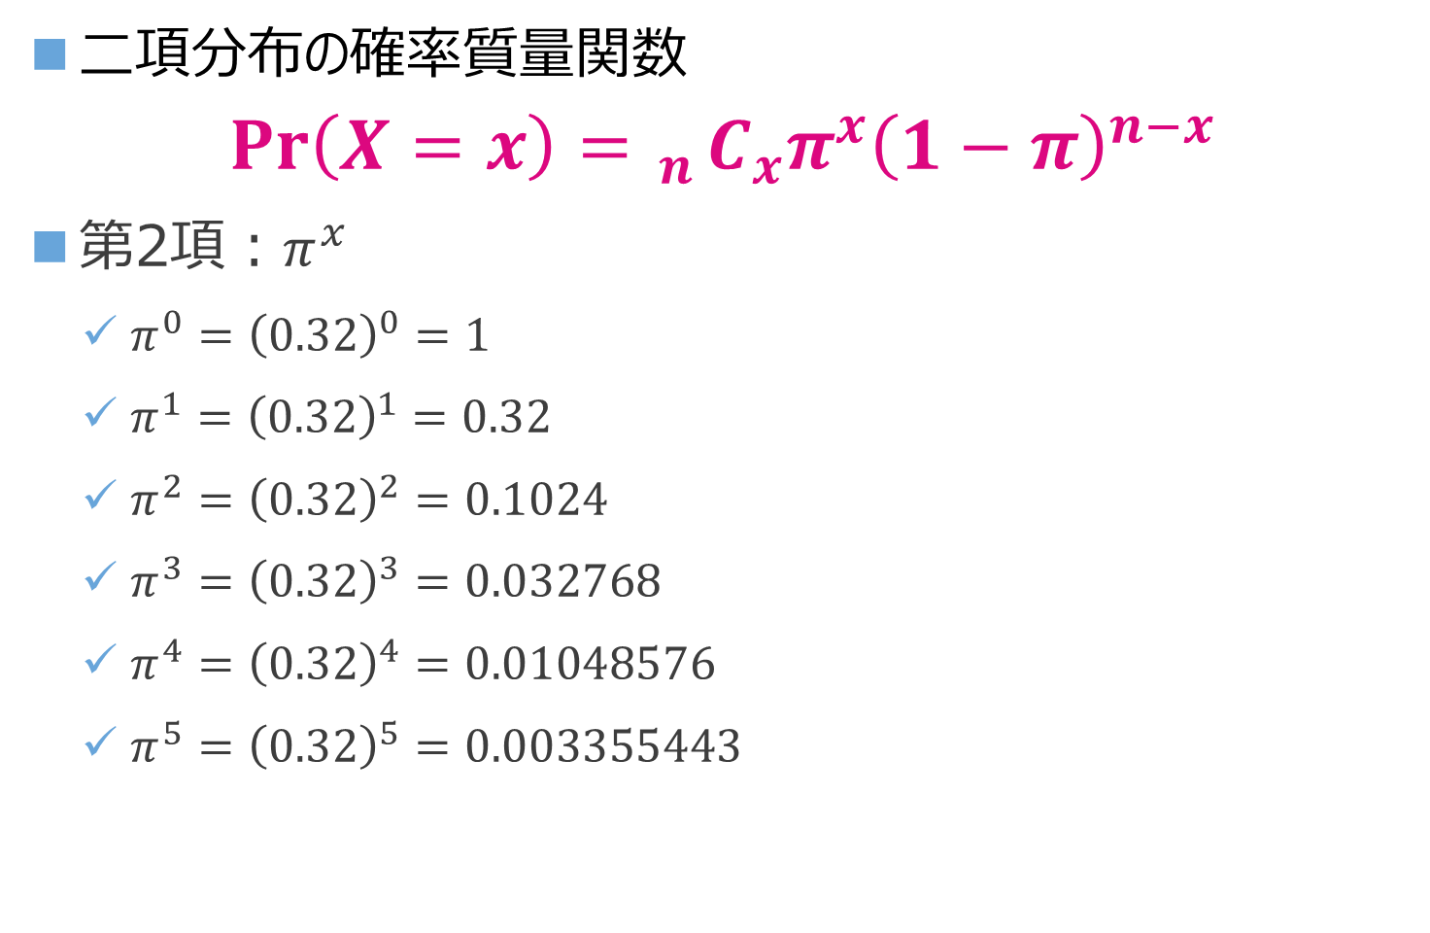
①ヒットを打つ確率をさらに細かく考えてみよう
解説
二項分布の確率質量関数
$$\operatorname{Pr}\left(X=x\right)= _{n}C_{x}π^{x}{\left(1−π\right)}^{n−x}$$
第2項：$π^{x}$
  $π^{0}={\left(0.32\right)}^{0}=1$
  $π^{1}={\left(0.32\right)}^{1}=0.32$
  $π^{2}={\left(0.32\right)}^{2}=0.1024$
  $π^{3}={\left(0.32\right)}^{3}=0.032768$
  $π^{4}={\left(0.32\right)}^{4}=0.01048576$
  $π^{5}={\left(0.32\right)}^{5}=0.003355443$

Slide 12
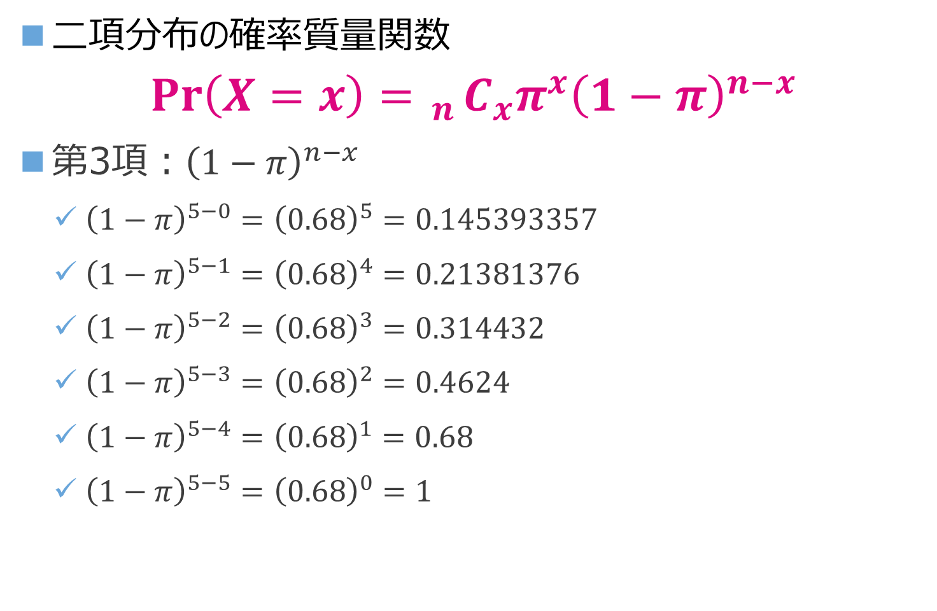
①ヒットを打つ確率をさらに細かく考えてみよう
解説
二項分布の確率質量関数
$$\operatorname{Pr}\left(X=x\right)= _{n}C_{x}π^{x}{\left(1−π\right)}^{n−x}$$
第3項：${\left(1−π\right)}^{n−x}$
  ${\left(1−π\right)}^{5−0}={\left(0.68\right)}^{5}=0.145393357$
  ${\left(1−π\right)}^{5−1}={\left(0.68\right)}^{4}=0.21381376$
  ${\left(1−π\right)}^{5−2}={\left(0.68\right)}^{3}=0.314432$
  ${\left(1−π\right)}^{5−3}={\left(0.68\right)}^{2}=0.4624$
  ${\left(1−π\right)}^{5−4}={\left(0.68\right)}^{1}=0.68$
  ${\left(1−π\right)}^{5−5}={\left(0.68\right)}^{0}=1$

Slide 13
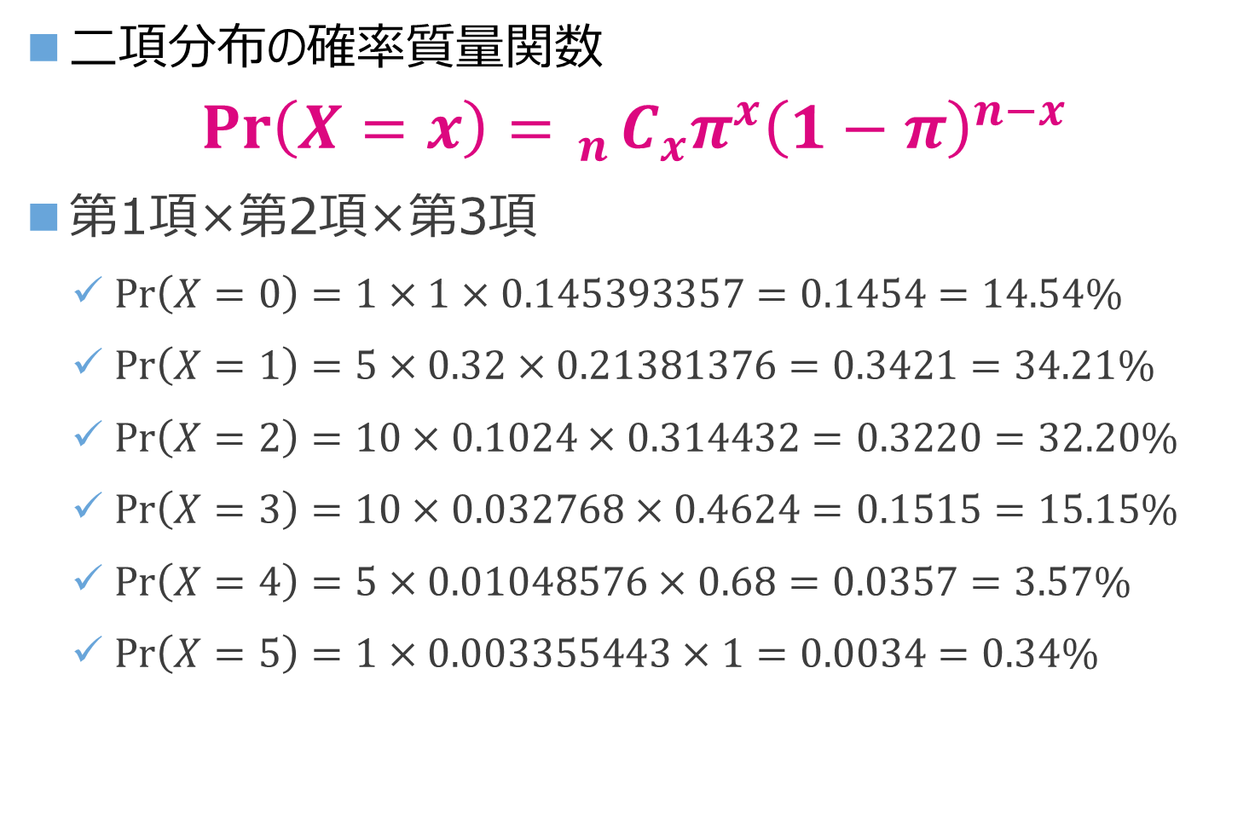
①ヒットを打つ確率をさらに細かく考えてみよう
解説
二項分布の確率質量関数
$$\operatorname{Pr}\left(X=x\right)= _{n}C_{x}π^{x}{\left(1−π\right)}^{n−x}$$
第1項×第2項×第3項
  $\operatorname{Pr}\left(X=0\right)=1×1×0.145393357=0.1454=14.54\%$
  $\operatorname{Pr}\left(X=1\right)=5×0.32×0.21381376=0.3421=34.21\%$
  $\operatorname{Pr}\left(X=2\right)=10×0.1024×0.314432=0.3220=32.20\%$
  $\operatorname{Pr}\left(X=3\right)=10×0.032768×0.4624=0.1515=15.15\%$
  $\operatorname{Pr}\left(X=4\right)=5×0.01048576×0.68=0.0357=3.57\%$
  $\operatorname{Pr}\left(X=5\right)=1×0.003355443×1=0.0034=0.34\%$

Slide 14
②ガチャが当たる確率
レア排出率0.05%のガチャを100回引いたときに，
レアが1個以上当たる確率は？
  ヒント①：「1個以上」なので2個でも3個でも良い
  ヒント②：余事象

Slide 15
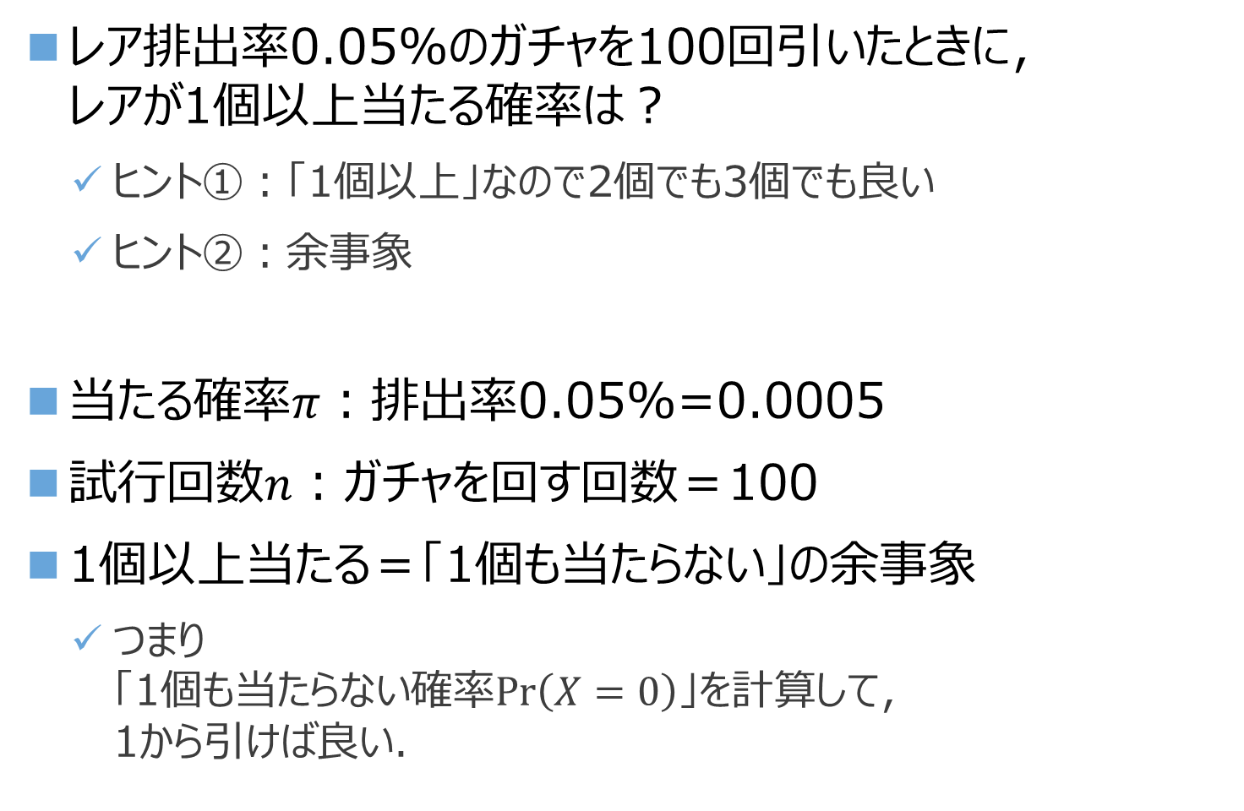
②ガチャが当たる確率
解説
レア排出率0.05%のガチャを100回引いたときに，
レアが1個以上当たる確率は？
  ヒント①：「1個以上」なので2個でも3個でも良い
  ヒント②：余事象
当たる確率$π$：排出率0.05%=0.0005
試行回数$n$：ガチャを回す回数＝100
1個以上当たる＝「1個も当たらない」の余事象
  つまり
  「1個も当たらない確率$\operatorname{Pr}\left(X=0\right)$」を計算して，
  1から引けば良い．

Slide 16
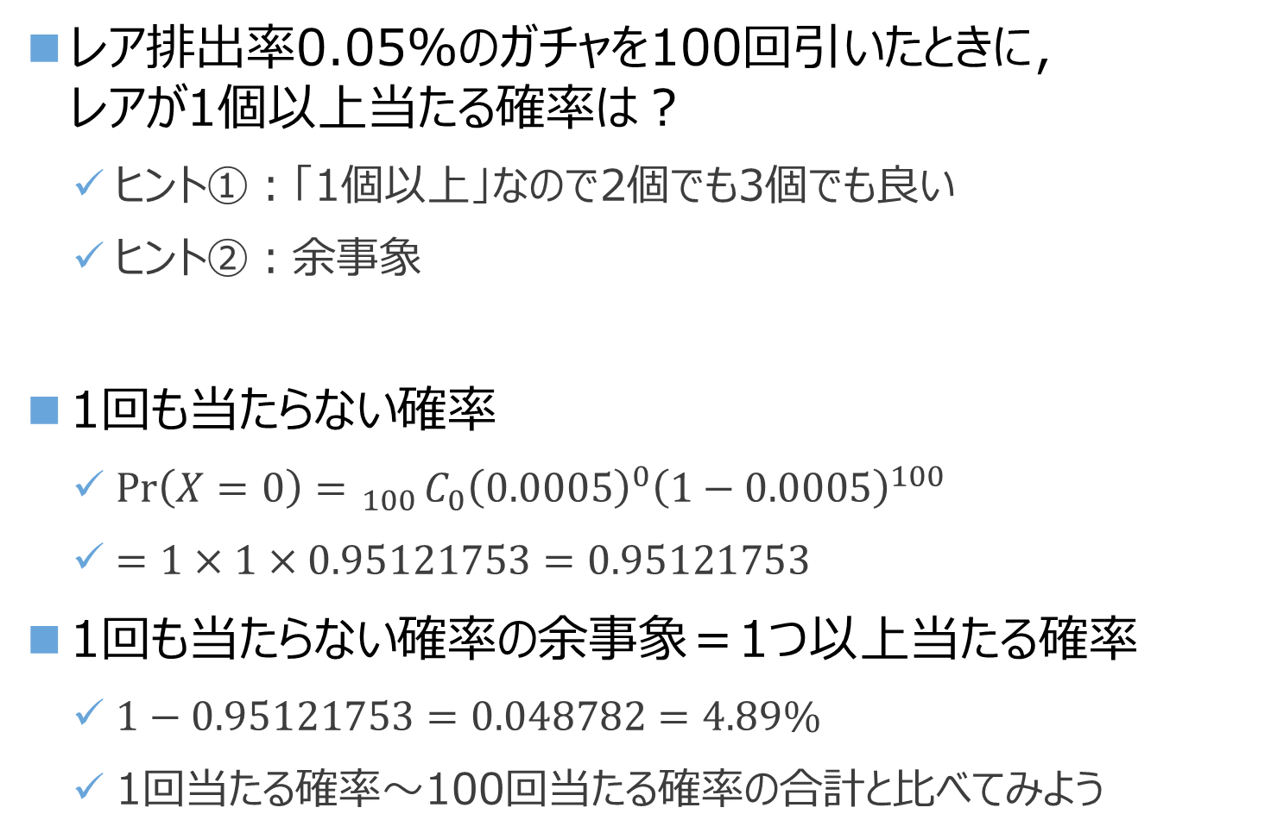
②ガチャが当たる確率
解説
レア排出率0.05%のガチャを100回引いたときに，
レアが1個以上当たる確率は？
  ヒント①：「1個以上」なので2個でも3個でも良い
  ヒント②：余事象
1回も当たらない確率
  $\operatorname{Pr}\left(X=0\right)= _{100}C_{0}{\left(0.0005\right)}^{0}{\left(1−0.0005\right)}^{100}$
  $=1×1×0.95121753=0.95121753$
1回も当たらない確率の余事象＝1つ以上当たる確率
  $1−0.95121753=0.048782=4.89\%$
  1回当たる確率～100回当たる確率の合計と比べてみよう

Slide 17
③ガチャが当たる確率の期待値と分散を求めよう
レア排出率0.05%のガチャを100回引いたときに，
レアが1個以上当たる確率は？
期待値と分散を求めよう

Slide 18
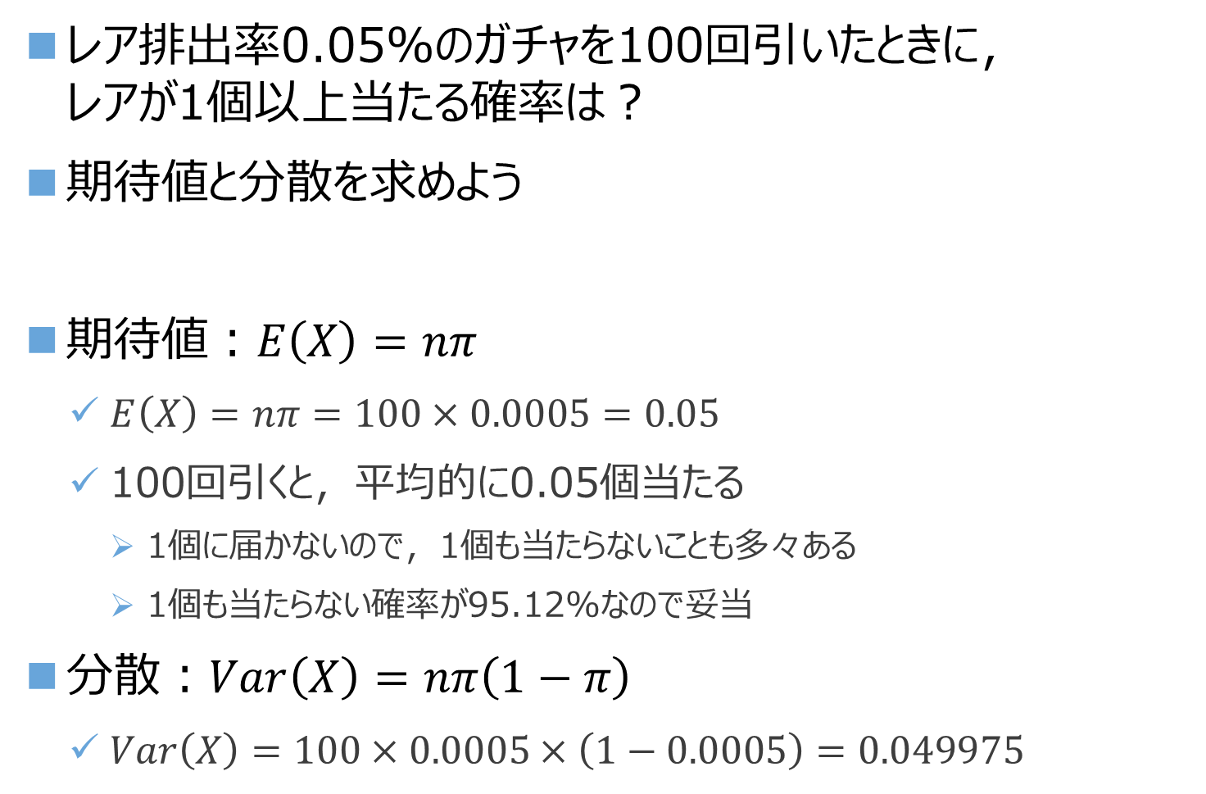
③ガチャが当たる確率の期待値と分散を求めよう
解説
レア排出率0.05%のガチャを100回引いたときに，
レアが1個以上当たる確率は？
期待値と分散を求めよう
期待値：$E\left(X\right)=nπ$
  $E\left(X\right)=nπ=100×0.0005=0.05$
  100回引くと，平均的に0.05個当たる
    1個に届かないので，1個も当たらないことも多々ある
    1個も当たらない確率が95.12%なので妥当
分散：$Var\left(X\right)=nπ\left(1−π\right)$
  $Var\left(X\right)=100×0.0005×\left(1−0.0005\right)=0.049975$

Slide 19
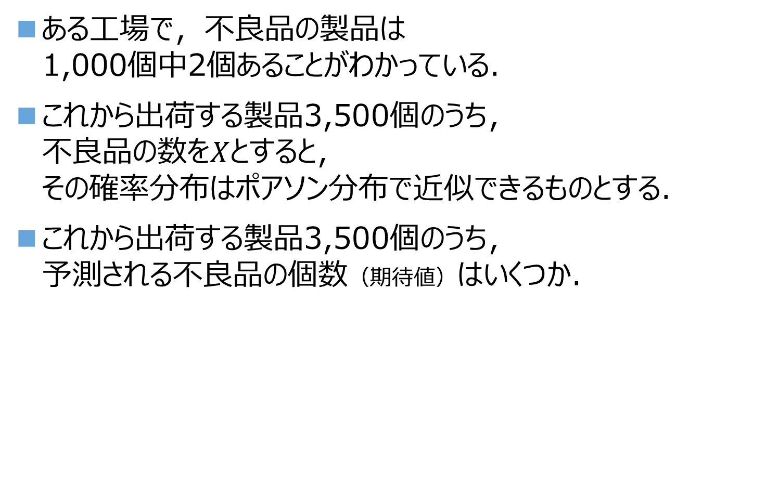
④不良品の個数を考えよう
ある工場で，不良品の製品は
1,000個中2個あることがわかっている．
これから出荷する製品3,500個のうち，
不良品の数を$X$とすると，
その確率分布はポアソン分布で近似できるものとする．
これから出荷する製品3,500個のうち，
予測される不良品の個数（期待値）はいくつか．

Slide 20
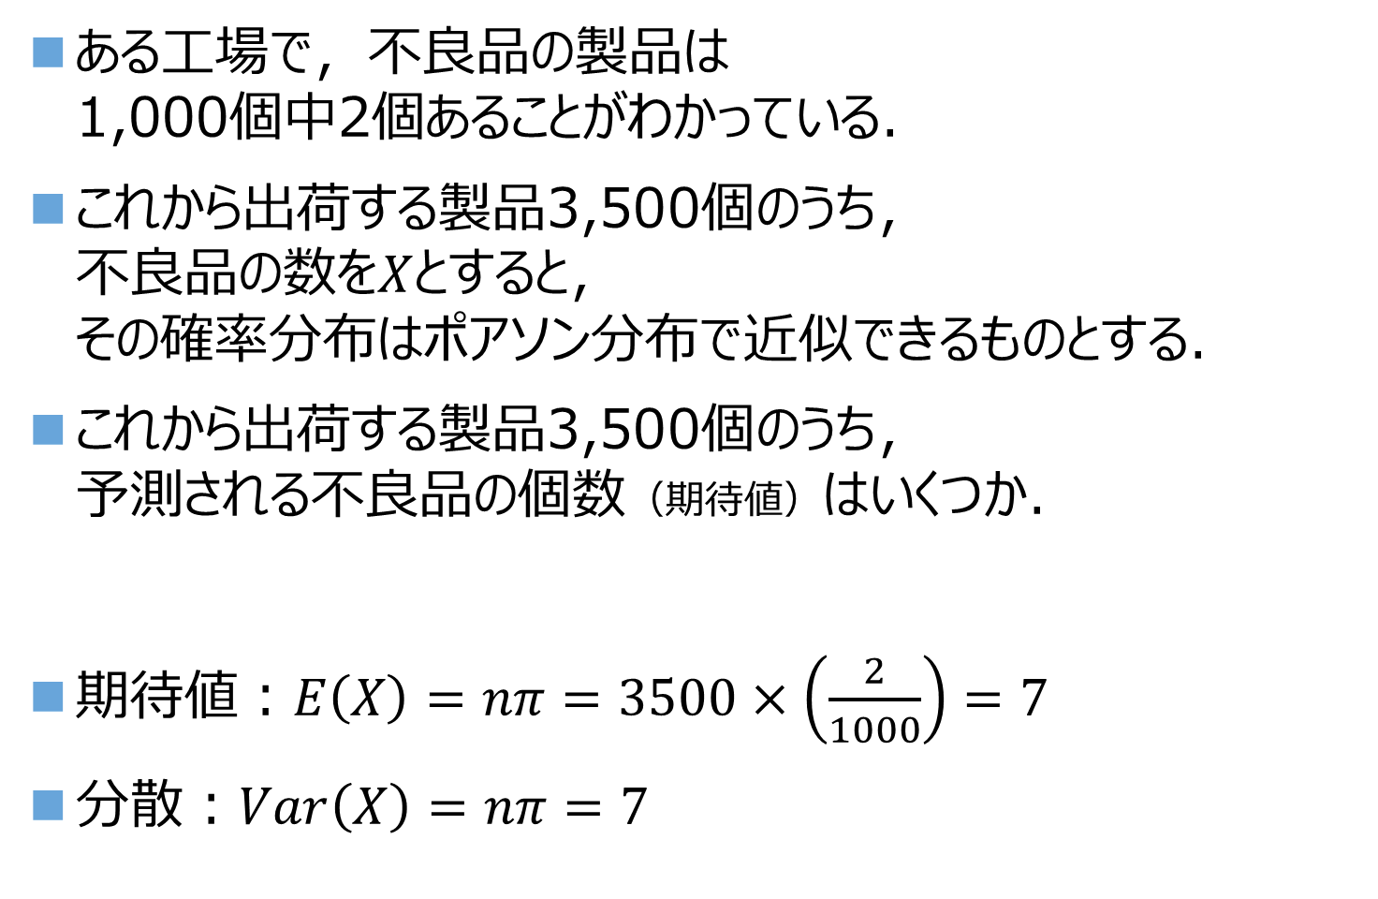
④不良品の個数を考えよう
解説
ある工場で，不良品の製品は
1,000個中2個あることがわかっている．
これから出荷する製品3,500個のうち，
不良品の数を$X$とすると，
その確率分布はポアソン分布で近似できるものとする．
これから出荷する製品3,500個のうち，
予測される不良品の個数（期待値）はいくつか．
期待値：$E\left(X\right)=nπ=3500×\left(\frac{2}{1000}\right)=7$
分散：$Var\left(X\right)=nπ=7$

Slide 21
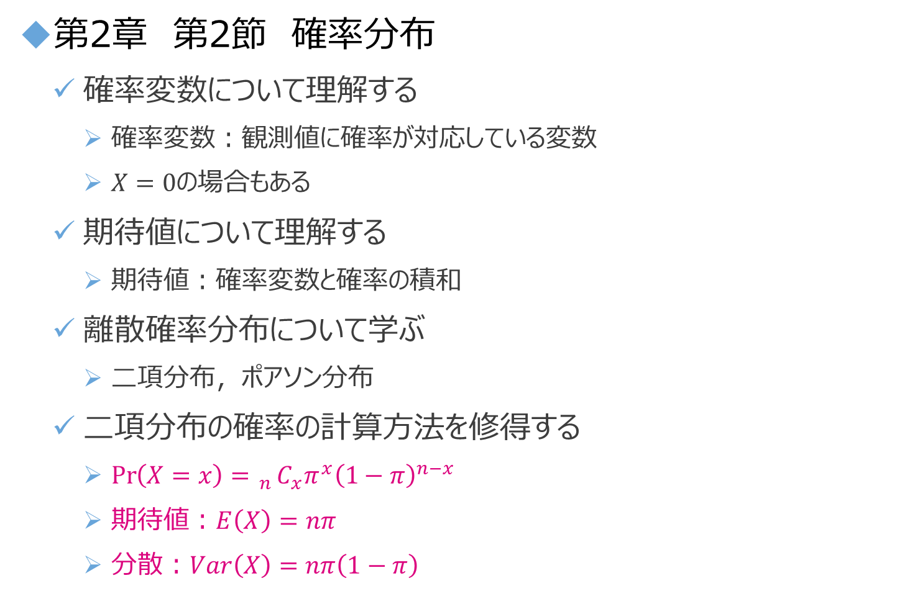
Summary
第2章 第2節 確率分布
  確率変数について理解する
    確率変数：観測値に確率が対応している変数
    $X=0$の場合もある
  期待値について理解する
    期待値：確率変数と確率の積和
  離散確率分布について学ぶ
    二項分布，ポアソン分布
  二項分布の確率の計算方法を修得する
    $\operatorname{Pr}\left(X=x\right)= _{n}C_{x}π^{x}{\left(1−π\right)}^{n−x}$
    期待値：$E\left(X\right)=nπ$
    分散：$Var\left(X\right)=nπ\left(1−π\right)$

